Slide 1
ISTORIJA ZAČINSKOG BILJA I ZAČINA
Iva Marić

Slide 2
ODAKLE POTIČU ZAČINI?
Sve je počelo pre više hiljada godina kada se začinsko bilje počelo uzgajati u Egiptu, Kini, Arabiji, Persiji i Grčkoj.
Narodi mesopotamijske kulture su ih, takođe, upotrebljavali

Slide 3
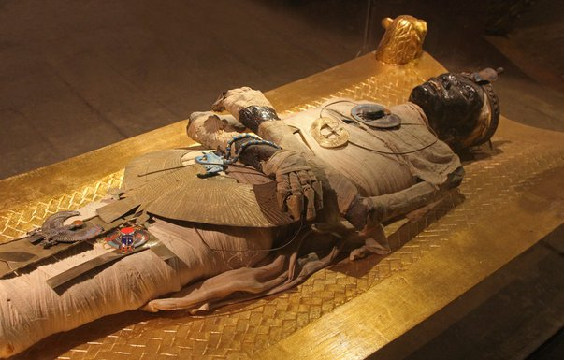
Prvi oblik ubotrebe začina
Prvi oblik upotrebe začina bilo je balzamovanje
U Egiptu, pored balzamovanja, začini su bili značajni i po tome što su se stavljali kao prilog u grobnice

Slide 4
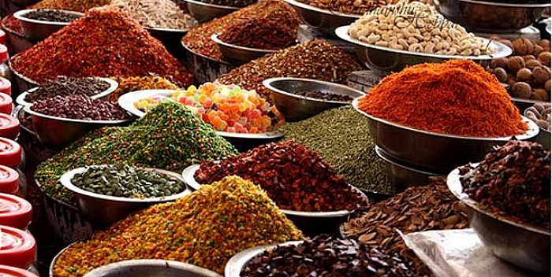
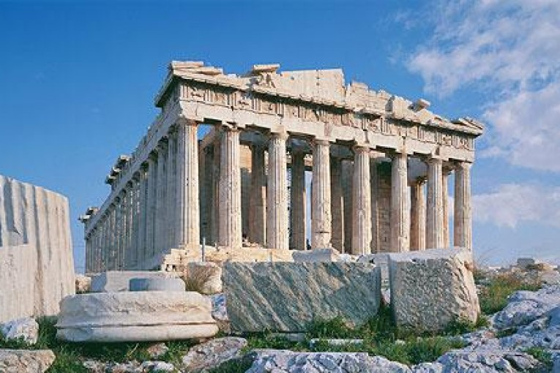
IZ EGIPTA UPOTREBA ZAČINA ŠIRI SE U GRČKU

Slide 5
RUZMARIN
U Grčkoj se verovalo da je od ruzmarina bolje pamćenje
Grci su stavljali ispod jastuka grančice ruzmarina, jer se verovalo da oni teraju zle snove i demone

Slide 6
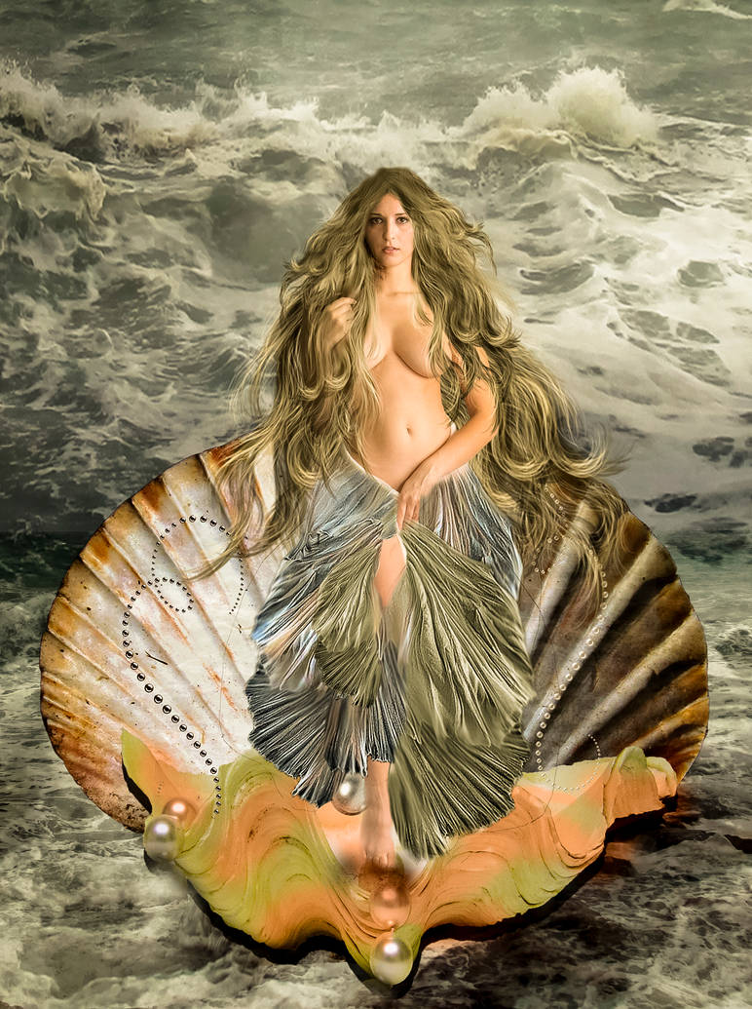
ORIGANO
Origano je povezan sa grčkom boginjom lepote- Afroditom
Veruje se da je Afrodita donela origano kao simbol ljubavi i mira, zbog čega se na glave mladanca stavljao venac od origana

Slide 7
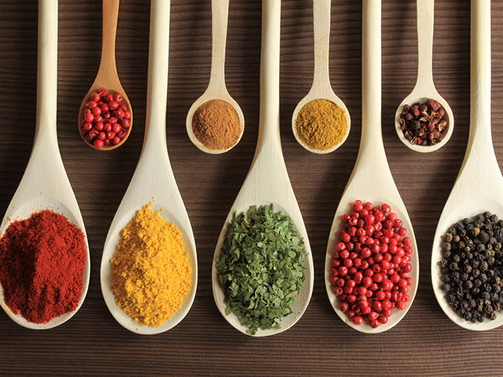
RIM
Smatra se da je Rim imao najraznovrsnije začine
Sa propadanjem Rima , propadaju i začini

Slide 8
POVRATAK ZAČINA
U Evropu začini dolaze preko Arapa
Veruje se da su u Evropu stigli preko Arapskih karavana, koji su na kamilama nosili, ne samo svilu, već i raznovrsne začine

Slide 9
PLOVIDBA VASKA DE GAME
Još jedna značajna stvar u ovom putu kroz istoriju začina bila je plovidba Vaska de Game
Plovidba je izgledala ovako: brod je obišao južni vrh Afrike i došao do Indije
Vratio se nazad sa brodom punim najraznovrsnijih začina

Slide 10
FERNANDO MAGELAN I ZAČINI
Ovaj čudesni čovek, koji je utvrdio da je zemlja okrugla, takođe, ima veze sa začinima
Količina začina dopremale u luke sredozemlja vidi se iz popisa tereta sa Magelanovog broda “Viktorija” , koji se 1522. godine vratio u Španiu

Slide 11
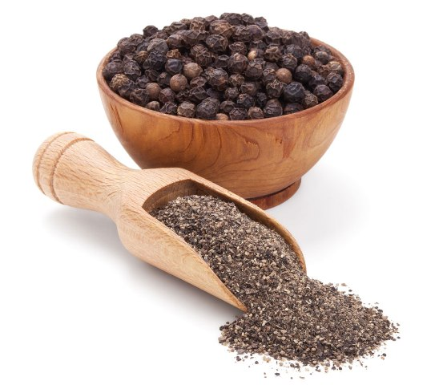
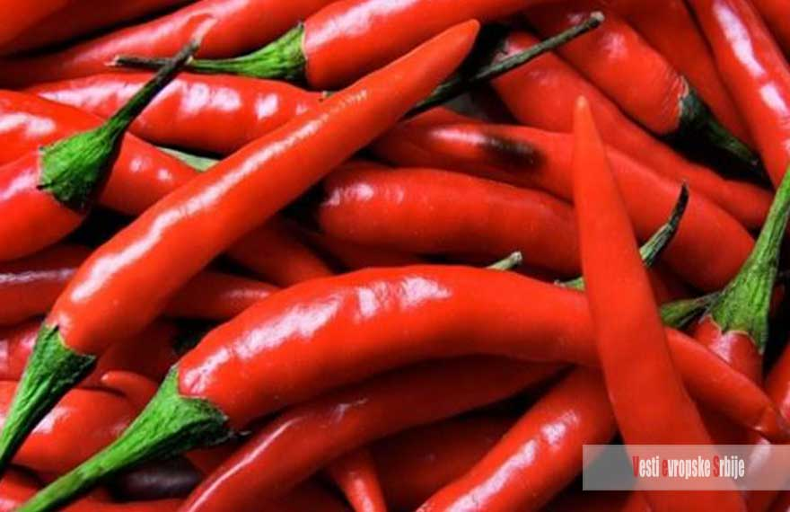
KRISTOFER KOLUMBO I ZAČINI
Svi znamo ko je ovaj čovek, ali sada ćemo saznati kakve veze on ima sa začinima
Kada je stigao u Ameriku, otkrio je papriku , ( koju su tadašnji domoroci mleli),tražio ju je da je ponese na put ka otadžbini
Na putu ka otadžbini, prvo Azijsko ostrvo koje su našli, bilo je mesto iz koje su mogli da nabavljaju biber

Slide 12
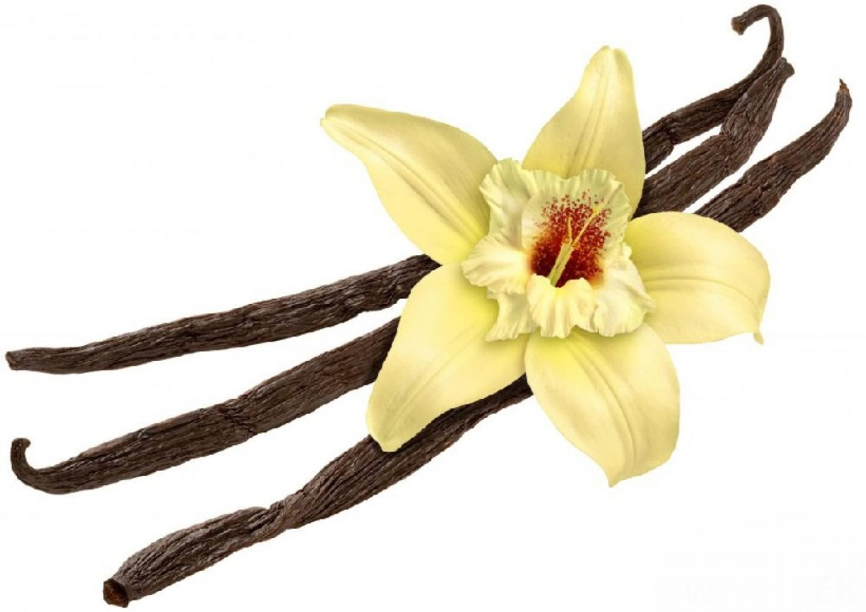
O VANILI...
Vanila je vrsta tropske orhideje, njeno prirodno stanište je današnji Meksiko, gde je živelo indijansko pleme Totonak
Prema legendi princeza Ksanot, najstarija ćerka poglavice, zaljubila se u manje istaknutog mladića iz plemena. Poglavica joj nije dopustio da se Ksanot uda za tog mladića, te je mladi par pobegao u šumu. Njihova sudbina završena je prolivenom krvlju, a na mestu njihovog pogubljenja izrasao je žbun vanile

Slide 13
HAJDE DA SE PROVREMO ŠTA SMO SAZNALI....

Slide 14
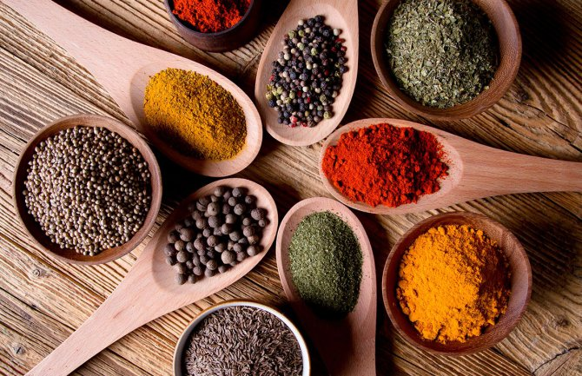
1. KOJI JE BIO PRVI OBLIK UPOTREBE ZAČINA?
Kao sastojak u smesi za balzamovanje
Kao dodatak jelima
Kao ukras u palatama

Slide 15
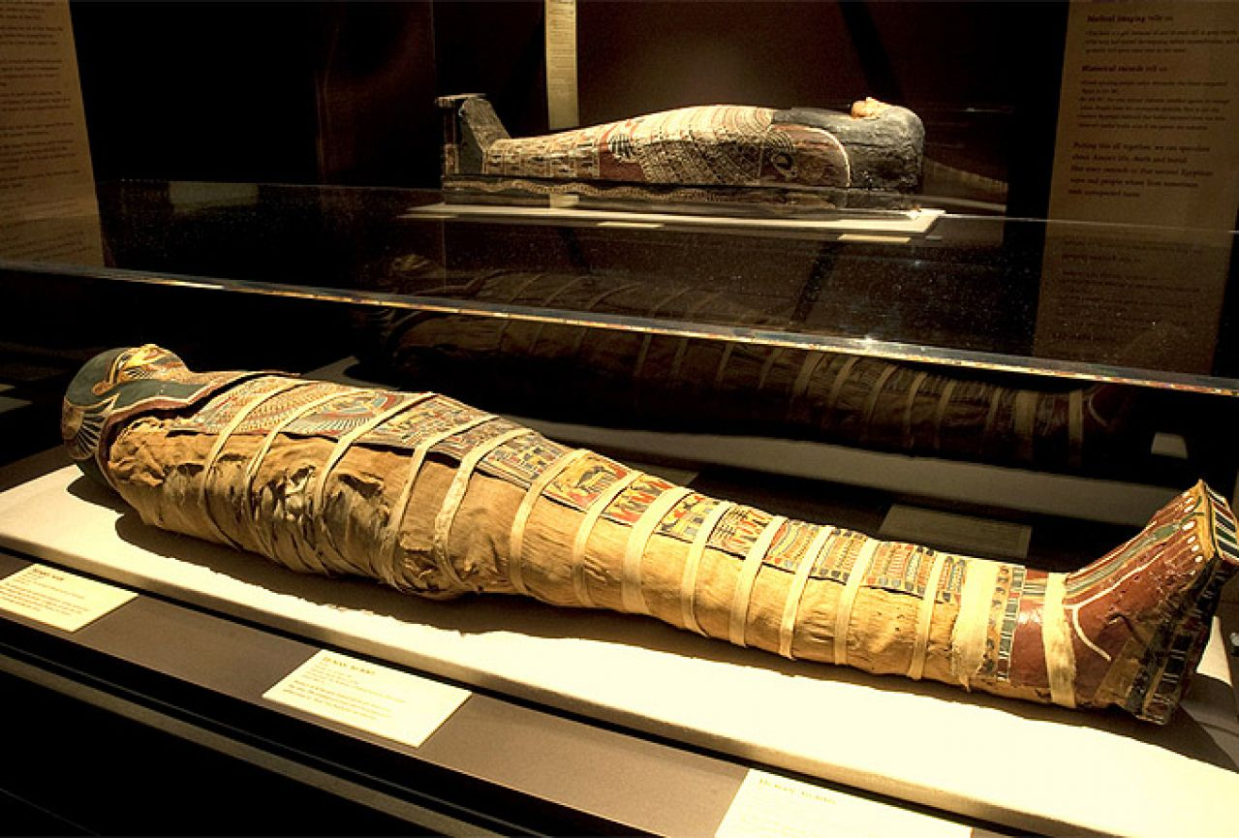
ODGOVOR:
a) Kao sastojak u smesi za balzamovanje

Slide 16
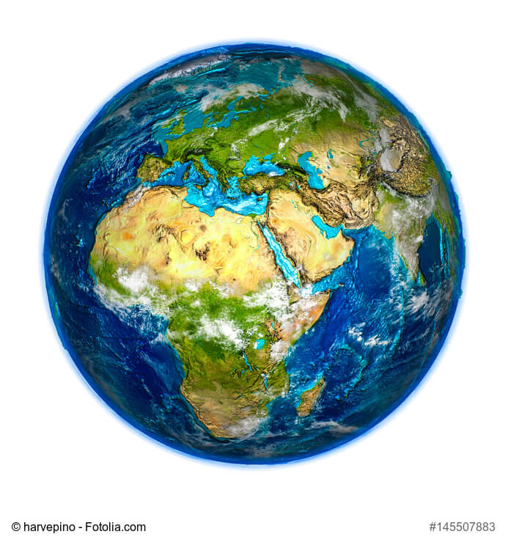
2. UPOTREBA ZAČINA ŠIRI SE IZ EGIPTA U:
... Srbiju
...Grčku
...Rim

Slide 17
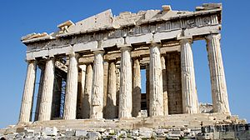
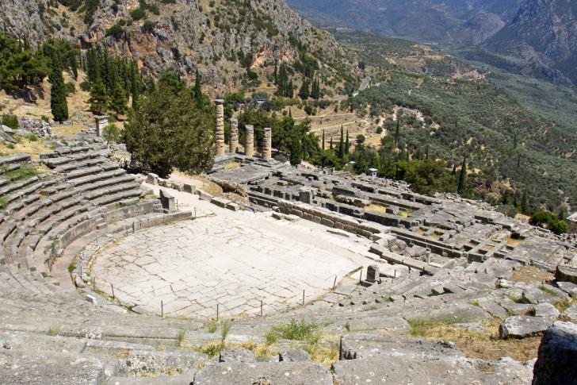
ODGOVOR:
b) ...Grčku

Slide 18
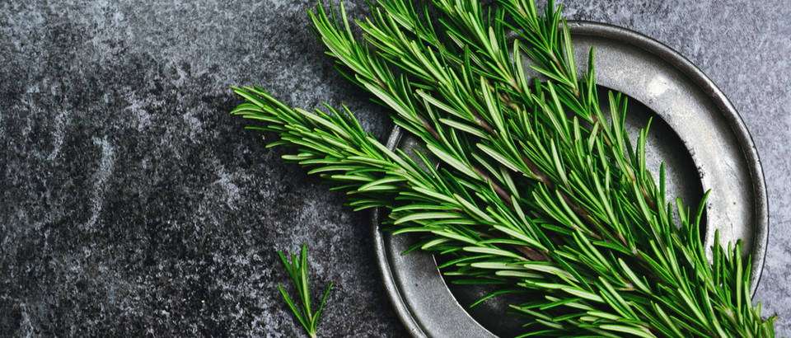
3. RUZMARIN TERA:
...smrad
...zle snove
...demone

Slide 19
ODGOVOR:
b) ...zle snove
c) ...demone

Slide 20
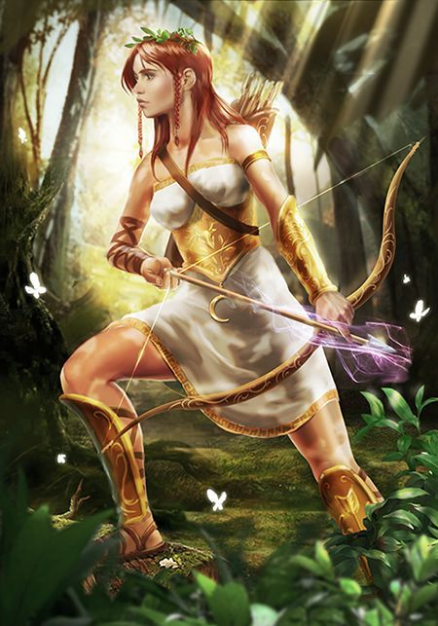
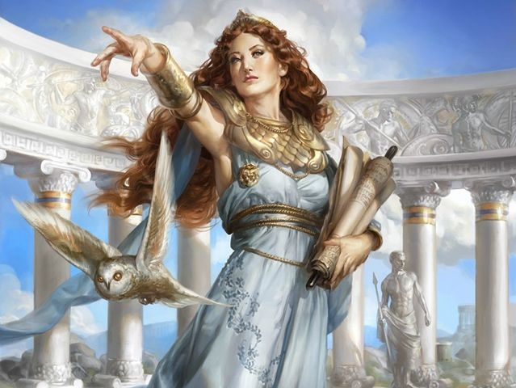
4. KOJA GRČKA BOGINJA JE DONELA ORIGANO?
Artemida- boginja lova
Atina- boginja rata i mudrosti
Afrodita- boginja ljubavi

Slide 21
ODGOVOR
c) Afrodita-
boginja ljubavi

Slide 22
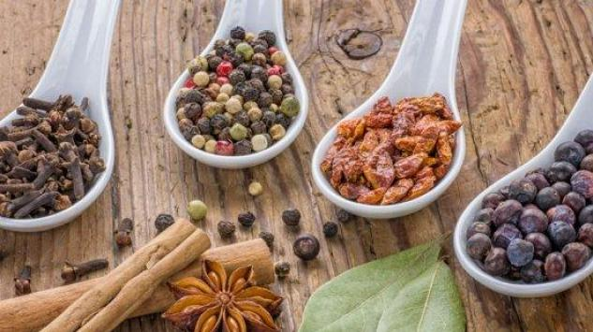
5. PREKO KOG NARODA ZAČINI DOLAZE U EVROPU?
Preko Arapa
Preko starih Slovena
Preko Grka

Slide 23
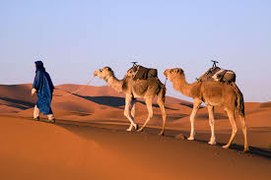
ODGOVOR
a) Preko Arapa

Slide 24
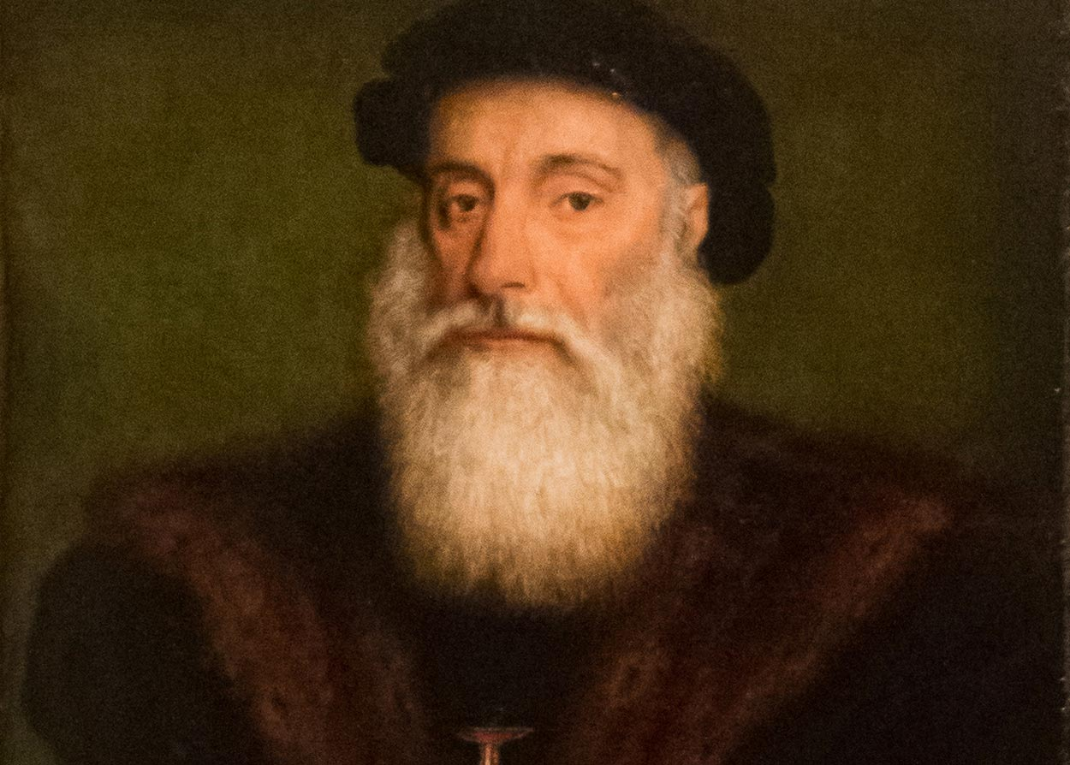
6. BROD VASKA DE GAMA OBIŠAO JE JUŽNI VRH AFRIKE I STIGAO DO:
...do Amerike
...do Grčke
...do Indije

Slide 25
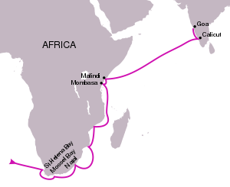
ODGOVOR
c) ...do Indije

Slide 26
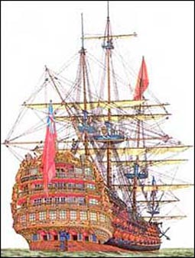
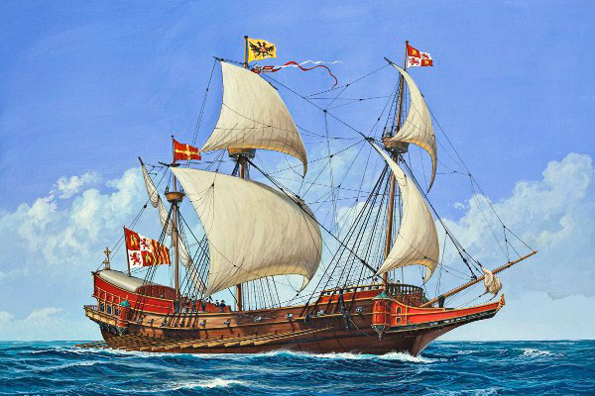
7. ČIJI JE BIO BROD “VIKTORIJA”?
Magelanov
Kolumbov
Brod Vaska de Game

Slide 27
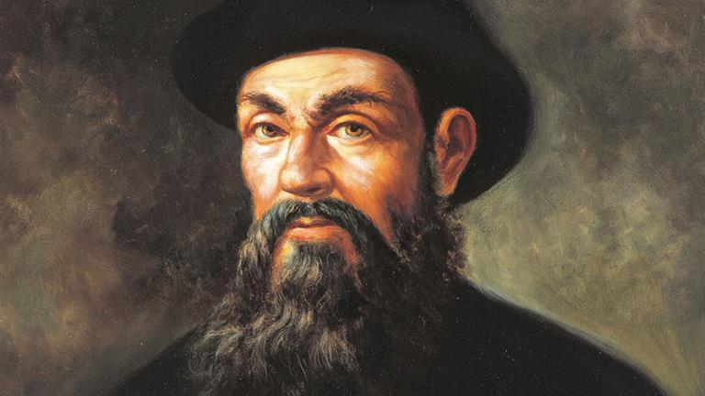
ODGOVOR
Magelanov

Slide 28
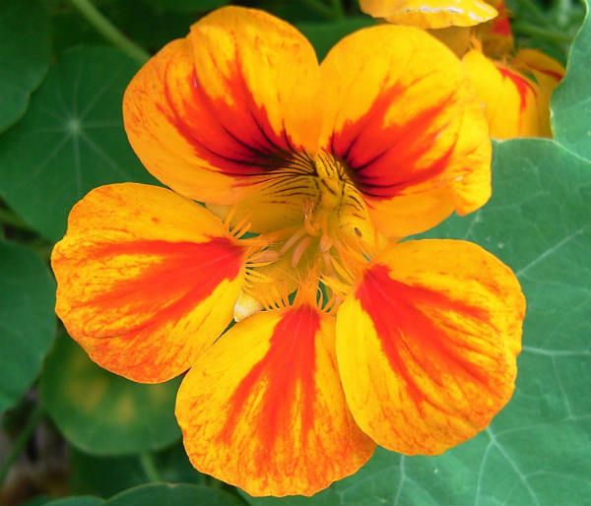
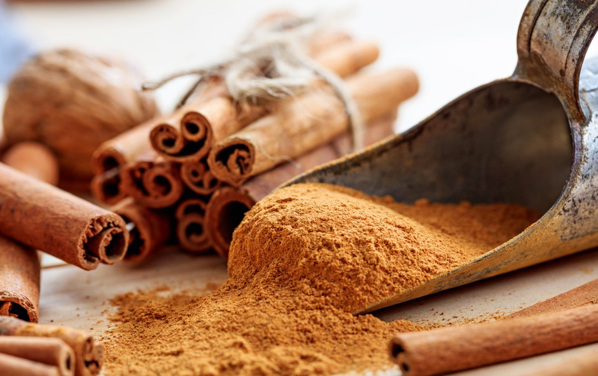
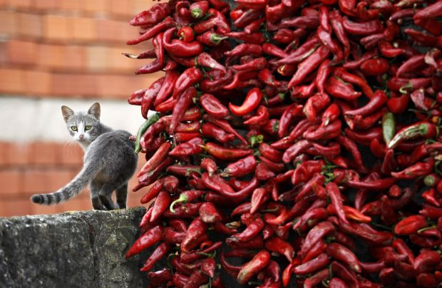
8. KOJI ZAČIN JE KOLUMBO DONEO IZ AMERIKE?
Dragoljub
Cimet
Papriku

Slide 29
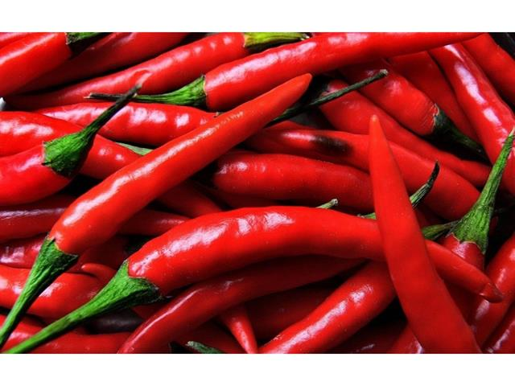
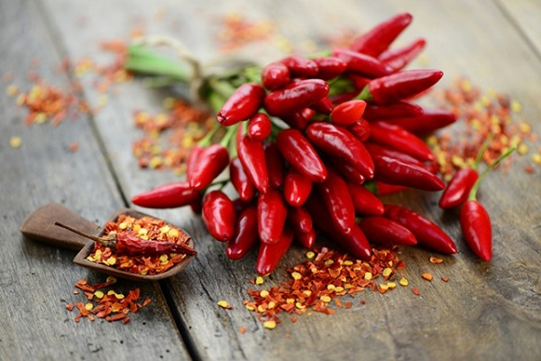
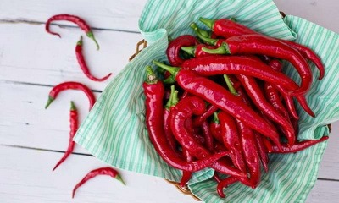
ODGOVOR
c) Papriku

Slide 30
HVALA NA PAŽNJI

